Slide 1
大数据技术原理与应用
主讲人：成卫

Slide 2
9.5 Spark编程实践
9.5.1 Spark启动
执行命令/usr/local/sbin/ntp_update，启动时间同步服务
执行命令service mysqld start，启动MySQL服务
执行的命令/usr/local/sbin/hadoop_cluster start，启动Hadoop集群
执行命令hive --service metastore &，启动Hive 的metastore服务
执行命令/usr/local/spark-2.4.0-bin-hadoop2.6/sbin/start-all.sh，启动spark集群
执行命令spark-shell，进入Spark-shell命令窗口

Slide 3
9.5 Spark编程实践
9.5.1 Spark启动
以standalone模式启动，执行命令
spark-shell --master spark://master:7077
以YARN模式启动，执行命令
spark-shell --master yarn
以本地（Local）模式启动，执行命令（如果命令后面没有添加--master参数，表示以本地模式启动）
spark-shell
Notes:
spark-shell --master spark://master:7077 # 以standalone模式启动
spark-shell --master yarn # 以YARN模式启动
spark-shell # 以本地（单机）模式启动

Slide 4
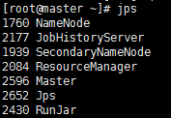

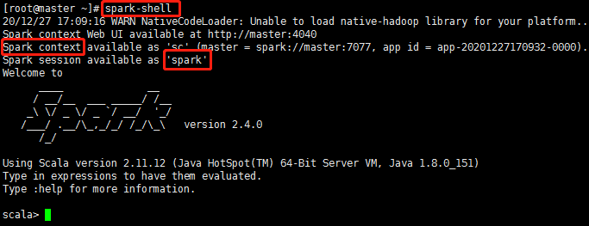
9.5.1 Spark查看
Spark-shell命令窗口如下（注意：本集群执行命令spark-shell，默认按standalone模式启动Spark）
Notes:
NameNode、SecondaryNameNode、DataNode：HDFS应用
ResourceManager、NodeManager：YRAN框架应用
Master、Worker：Spark应用
RunJar：Hive应用
JobHistoryServer：系统日志服务
Master = spark://master:7077

Slide 5
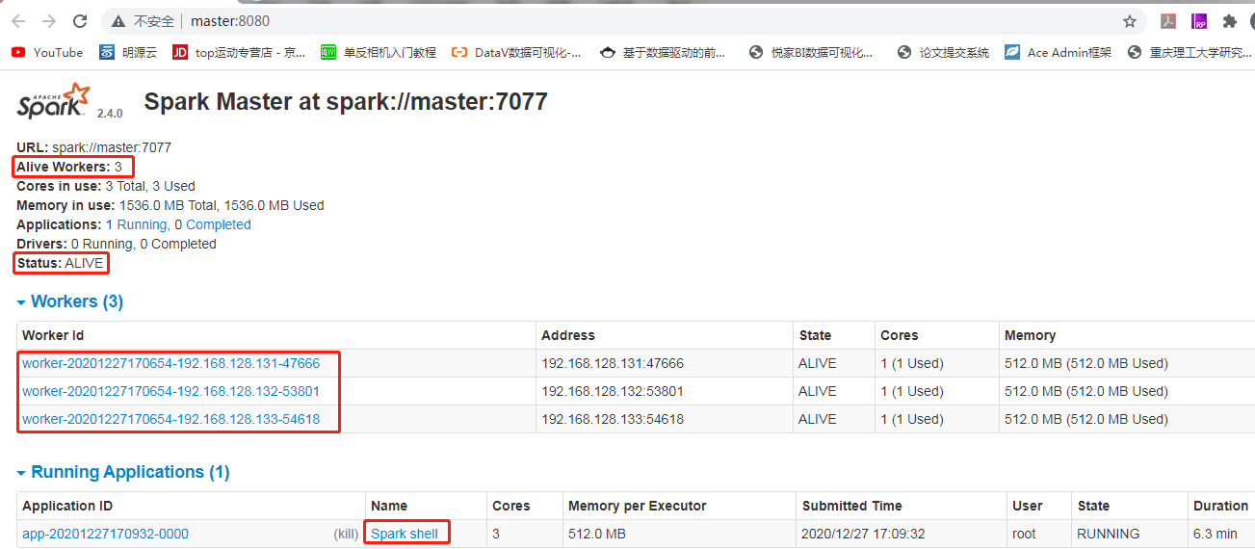
9.5.1 Spark监控
Spark监控Web页面：http://master:8080
Notes:
http://master:4040
http://master:18080

Slide 6
9.5.1 Spark关闭
在Spark-shell命令窗口执行命令【:q】退出
执行命令/usr/local/spark-2.4.0-bin-hadoop2.6/sbin/stop-all.sh，关闭spark集群
执行的命令/usr/local/sbin/hadoop_cluster stop，关闭Hadoop集群
执行命令service mysqld stop，关闭MySQL服务

Slide 7
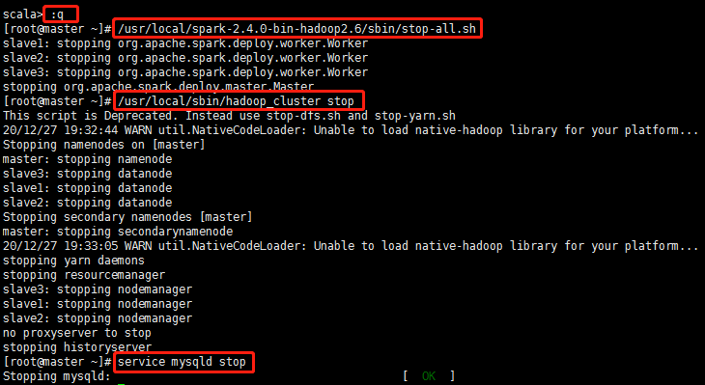
9.5.1 Spark关闭

Slide 8
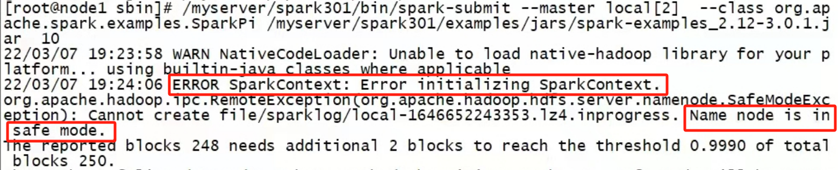
9.5.1 Spark安全模式的关闭方法
在Spark-shell命令运行中出现安全模式，使得运行的命令无法正常执行（名称节点处于安全模式，不能进行数据的增删改操作）
使用以下命令关闭安全模式

Slide 9
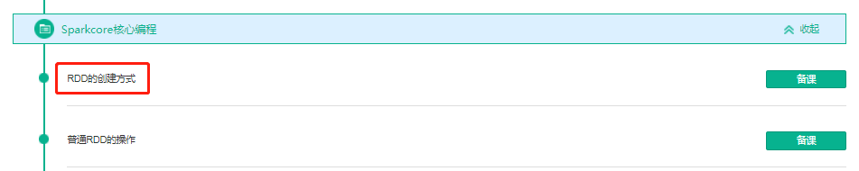
重点：学校大数据实验平台Spark-shell命令行应用的启动步骤如下:
步骤一：进入Spark实验中的Sparkcore核心编程，选择RDD的创建方式实验（本实验只使用大数据平台的Spark集群环境，实验具体内容都以老师讲解的内容为准，按步骤完成以下的实验内容）

Slide 10
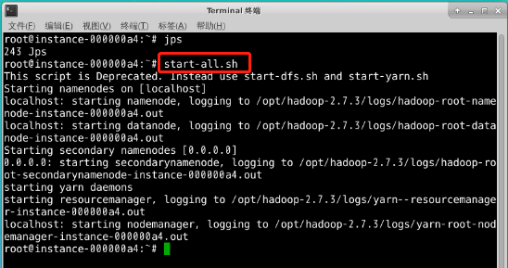
重点：学校大数据实验平台Spark-shell命令行应用的启动步骤如下:
步骤二：打开终端模拟器，输入start-all.sh命令，启动Hadoop集群

Slide 11
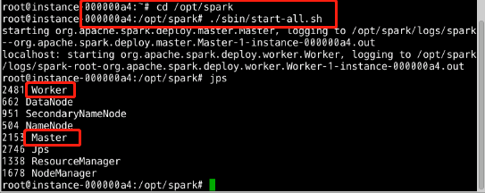
重点：学校大数据实验平台Spark-shell命令行应用的启动步骤如下:
步骤三：输入命令cd /opt/spark；./sbin/start-all.sh，启动spark集群

Slide 12
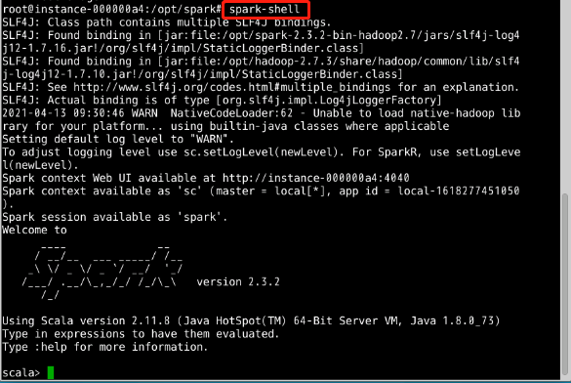
重点：学校大数据实验平台Spark-shell命令行应用的启动步骤如下:
步骤四：输入命令spark-shell，启动spark命令行，实验环境完成启动。

Slide 13
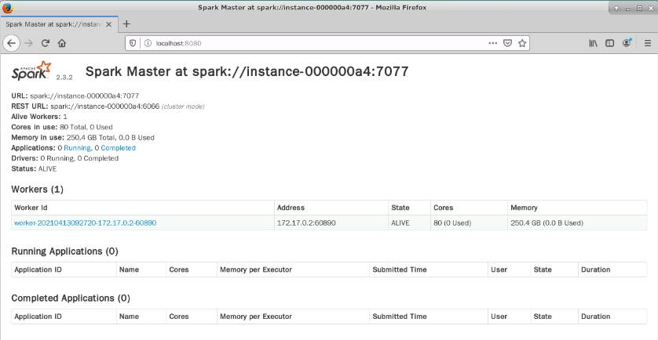
重点：学校大数据实验平台Spark-shell命令行应用的启动步骤如下:
Spark监控Web页面：localhost:8080
Notes:
localhost:4040 可以监控正在运行的Job（作业）的状态信息

Slide 14
9.5.2 Spark编程（一）
1、创建RDD
在Spark中创建RDD的创建方式大概可以分为三种：
从集合中创建RDD
从外部存储创建RDD
从其他RDD创建

Slide 15
9.5.2 Spark编程（一）
1、创建RDD
1.1 从集合中创建RDD
parallelize():通过parallelize函数把一般数据结构加载为RDD（也可尝试makeRDD命令）
parallelize[T: ClassTag](seq: Seq[T],numSlices: Int = defaultParallelism): RDD[T]
numSlices表示RDD的分区数，默认值为defaultParallelism
defaultParallelism可以在安装Spark系统时进行参数配置，如果没有进行配置，则会将Spark集群中CPU的个数作为默认分区数（我们的集群有三个worker，每个worker一个CPU,所以，默认的分区数就会是3）

Slide 16
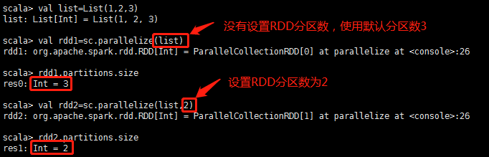
9.5.2 Spark编程（一）
1、创建RDD
1.1 从集合中创建RDD
parallelize():通过parallelize函数把一般数据结构加载为RDD（也可尝试makeRDD命令）
parallelize[T: ClassTag](seq: Seq[T],numSlices: Int = defaultParallelism): RDD[T]

Slide 17
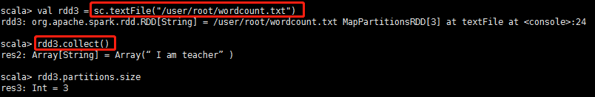
9.5.2 Spark编程（一）
1、创建RDD
1.2 从外部存储创建RDD
通过textFile直接加载数据文件生成RDD
textFile(path: String, minPartitions: Int = defaultMinPartitions): RDD[String]
path：外部输入文件路径（Linux或者HDFS文件路径）
minPartitions：RDD的最小分区数
重点：RDD编程都是使用双引号，单引号会报错
Notes:
读取HDFS时默认分区数：rdd的分区数 = max（hdfs文件的block数目， sc.defaultMinPartitions），sc.defaultMinPartitions=min(sc.defaultParallelism,2)
从本地文件读取：本地file的分片规则，应该按照hdfs的block大小划分，但实测的结果是固定按照32M来分片

Slide 18


9.5.2 Spark编程（一）
1、创建RDD
1.2 从外部存储创建RDD
如果是从Linux本地读取数据文件，则必须保证该文件在所有的节点（master和slave）上都有副本（要复制到所有节点上，浪费存储空间），否则报错
本地文件名前要加“file://”前缀（HDFS文件不需要加）

Slide 19
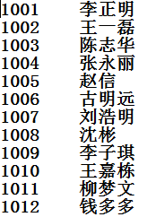
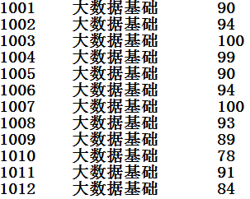
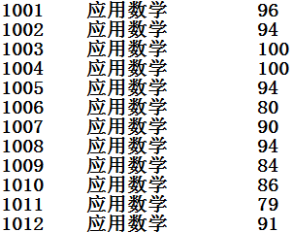
9.5.2 Spark编程（一）
任务1：HDFS上有三份文件，分别为student.txt（学生信息表），result_bigdata.txt（大数据基础成绩表），result_math.txt（数学成绩表）
加载student.txt为名称为student的RDD数据
加载result_bigdata.txt为名称为bigdata的RDD数据
加载result_math.txt为名称为math的RDD数据

Slide 20
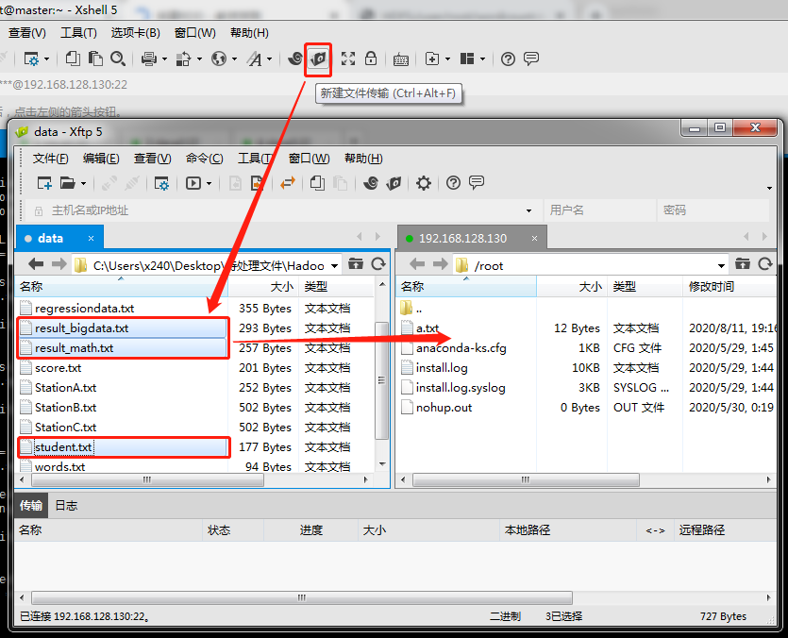
9.5.2 Spark编程（一）
2、完成任务1
通过新建文件传输，将本地磁盘上的三个数据文件student.txt、result_bigdata.txt、result_math.txt上传到linux的\opt目录下

Slide 21

9.5.2 Spark编程（一）
2、完成任务1
如果使用学校提供的大数据实验平台完成任务1，由于没有提供新建文件传输工具，因此必须在Linux操作系统的/opt目录下使用vim编辑器，自己创建任务中的三个数据文件student.txt、result_bigdata.txt、result_math.txt。

Slide 22
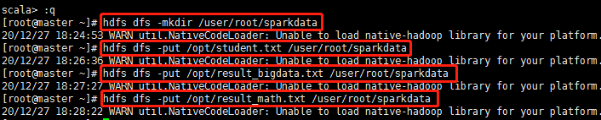
9.5.2 Spark编程（一）
2、完成任务1
在HDFS上创建保存Spark数据的目录/user/root/sparkdata
将linux的/opt目录下的student.txt、result_bigdata.txt、result_math.txt上传到HDFS目录/user/root/sparkdata

Slide 23
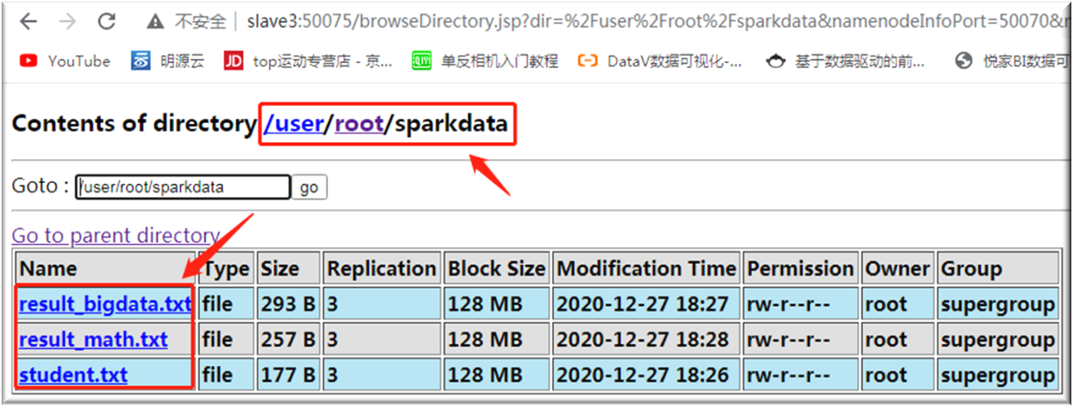
9.5.2 Spark编程（一）
2、完成任务1
在HDFS上创建保存Spark数据的目录/user/root/sparkdata
将linux的/opt目录下的student.txt、result_bigdata.txt、result_math.txt上传到HDFS目录/user/root/sparkdata
通过master:50070查看HDFS上的文件

Slide 24
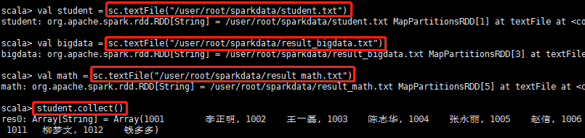
9.5.2 Spark编程（一）
2、完成任务1
读取HDFS上/user/root/sparkdata目录中的student.txt、result_bigdata.txt、result_math.txt，在spark-shell中创建student、bigdata、math三个RDD。

Slide 25
9.5.2 Spark编程（二）
1、RDD算子
（1）map(func)算子
属于Transformation（转换）类型算子
map: 将原来RDD的每个数据项通过map中的用户自定义函数f转换成一个新的RDD，map操作不会改变RDD的分区数目
如定义函数f为：x=>x*x，即将父RDD中的x转换为子RDD中的x*x
f:V->U
V1
V2
V3
U1
U2
U3

Slide 26
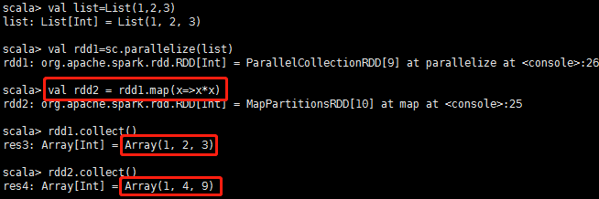
9.5.2 Spark编程（二）
1、RDD算子
（1）map(func)算子
属于Transformation（转换）类型算子
map: 将原来RDD的每个数据项通过map中的用户自定义函数f转换成一个新的RDD，map操作不会改变RDD的分区数目
如定义函数f为：x=>x*x，即将父RDD中的x转换为子RDD中的x*x

Slide 27
9.5.2 Spark编程（二）
1、RDD算子
（2）flatMap(func)算子
属于Transformation（转换）类型算子
flatMap：对集合中的每个元素进行map操作再扁平化（即对结果进行一个层级的展开合并）
V1
V2
V3
V1
V2
V3
U1
U2
M1
M2
U1
U2
M1
M2

Slide 28
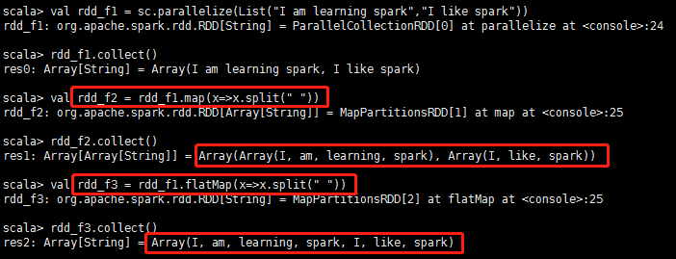
9.5.2 Spark编程（二）
1、RDD算子
（2）flatMap(func)算子
属于Transformation（转换）类型算子
flatMap：对集合中的每个元素进行map操作再扁平化（即对结果进行一个层级的展开合并）
案例：使用flatMap分割单词（注意map和flatMap的不同）

Slide 29
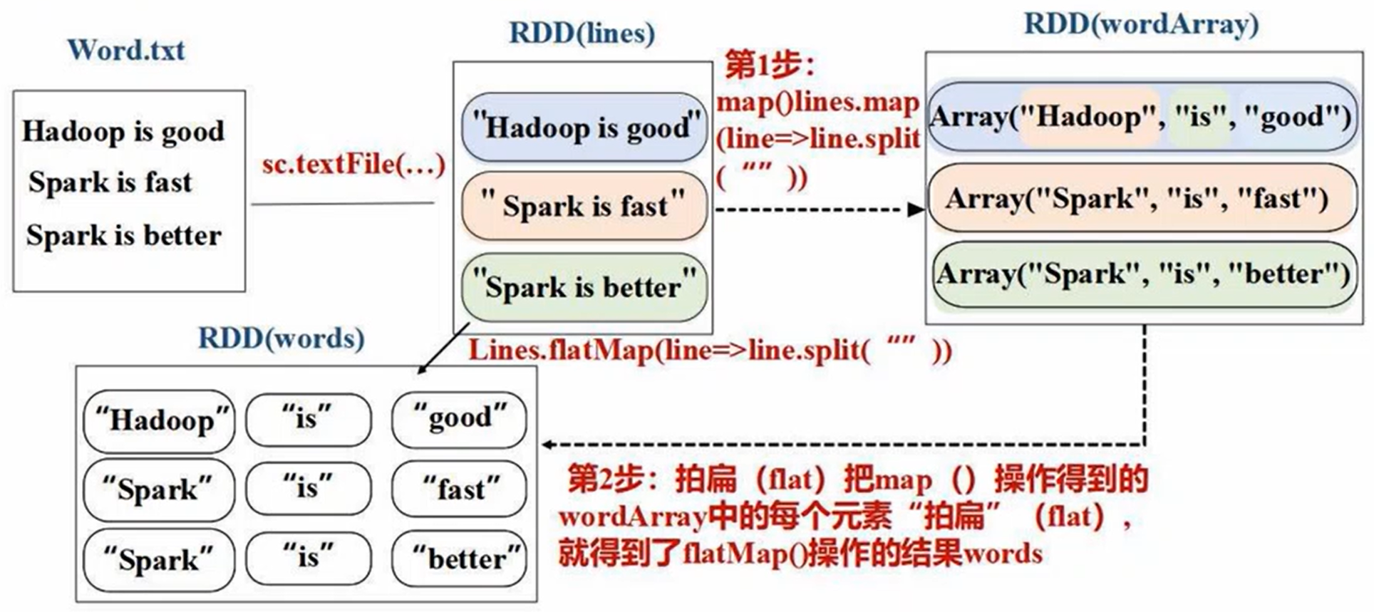
9.5.2 Spark编程（二）
1、RDD算子
（2）flatMap(func)算子
属于Transformation（转换）类型算子
先对RDD进行Map操作，然后再对Map结果进行flat操作

Slide 30
9.5.2 Spark编程（二）
1、RDD算子
（3）mapPartitions(func)算子（自学）
属于Transformation（转换）类型算子
和map功能类似，但是map的操作对象是RDD的所有数据，而mapPartitions是按照RDD的分区来进行操作，该操作不会导致Partitions数量的变化
1
2
3
3
4
5
6
4
5
6

Slide 31
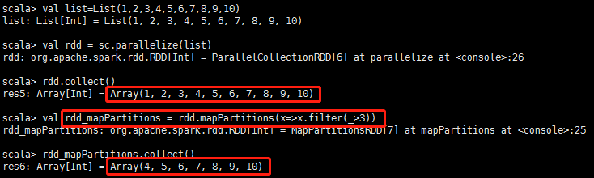
9.5.2 Spark编程（二）
1、RDD算子
（3）mapPartitions(func)算子（自学）
属于Transformation（转换）类型算子
和map功能类似，但是map的操作对象是RDD的所有数据，而mapPartitions是按照RDD的分区来进行操作，该操作不会导致Partitions数量的变化
案例：取出RDD每个分区中大于3的值

Slide 32
9.5.2 Spark编程（二）
1、RDD算子
（4）sortBy(f:(T)=>K，ascending，numPartitions)算子
属于Transformation（转换）类型算子
功能是对标准RDD进行排序
参数f:(T)=>K：T是RDD中要被排序每一个元素，K返回的值是元素中要进行排序的值（排序的值）
ascending：决定排序后RDD中的元素是升序还是降序，默认是true，也就是升序，false为降序排序
numPartitions：该参数决定排序后的RDD的分区个数，默认排序后的分区个数和排序之前的个数相等

Slide 33
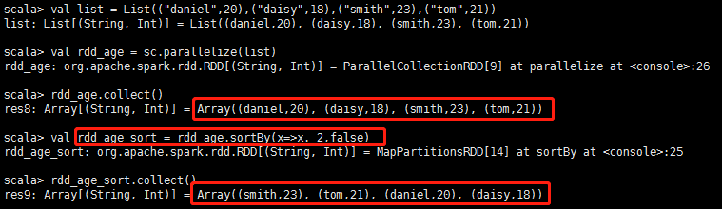
9.5.2 Spark编程（二）
1、RDD算子
（4）sortBy(f:(T)=>K，ascending，numPartitions)算子
案例：按照RDD rdd_age中每个元素的第二个值（年龄age）进行降序排序（RDD元素的排序取值使用x._2，其中x指RDD中的每一个元组，_2指x的第二个分量值）

Slide 34
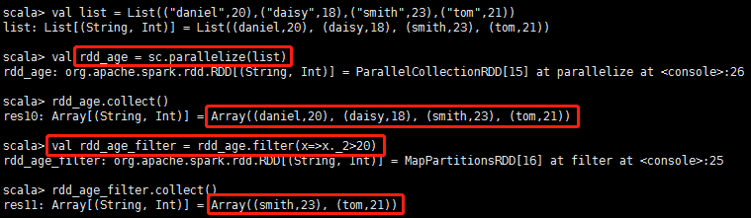
9.5.2 Spark编程（二）
1、RDD算子
（5）filter(func)算子
属于Transformation（转换）类型算子
保留通过函数func，返回值为true的元素，组成新的RDD（数据筛选）
案例：过滤掉上例rdd_age中年龄小于等于20的元素

Slide 35
9.5.2 Spark编程（二）
1、RDD算子
（6）collect()算子
属于Action（行动）类型算子
返回RDD中所有的元素
案例：查看RDD rdd_age中的所有元素

Slide 36
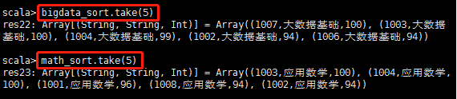
9.5.2 Spark编程（二）
1、RDD算子
（6）take(num)算子
属于Action（行动）类型算子
返回RDD前面num个元素
案例：获取RDD math_sort中排序前5个元素

Slide 37
9.5.2 Spark编程（二）
任务2：根据任务1得到的RDD bigdata及math，取出成绩排名前5的学生成绩信息。

Slide 38
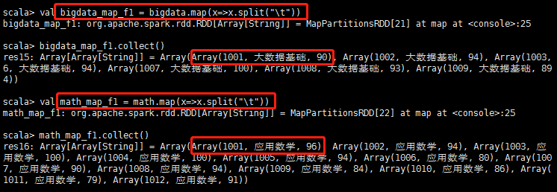
9.5.2 Spark编程（二）
2、完成任务2
任务2：根据任务1得到的RDD bigdata及math，取出成绩排名前5的学生成绩信息。
将RDD bigdata和math按照制表符进行分割，生成新的RDD bigdata_map_f1和math_map_f1（RDD的每个元素是一个Array数组，必须转换成元组后才能进行后续的操作）

Slide 39
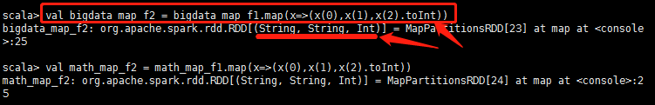
9.5.2 Spark编程（二）
2、完成任务2
任务2：根据任务1得到的RDD bigdata及math，取出成绩排名前5的学生成绩信息。
将bigdata_map_f1和math_map_f1中的数组转换成元组，并将元组的第三个值（成绩）转换成整型INT，生成新的RDD bigdata_map_f2和math_map_f2
数组的分量用x(0),x(1),x(2),x(3）表示，下标从0开始
元组的分量用x._1,x._2,x._3表示，下标从1开始

Slide 40
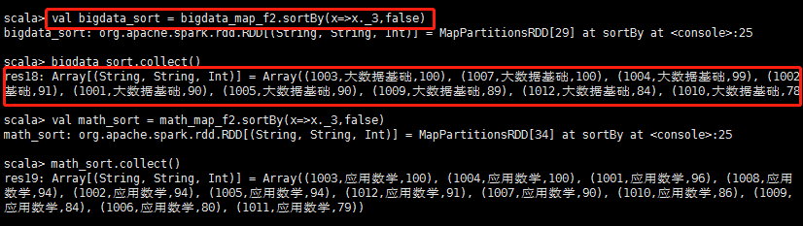
9.5.2 Spark编程（二）
2、完成任务2
任务2：根据任务1得到的RDD bigdata及math，取出成绩排名前5的学生成绩信息。
对RDD bigdata_map_f2和math_map_f2中元素按照第三个值（成绩）进行降序排序，生成新的RDD bigdata_sort和math_sort

Slide 41
9.5.2 Spark编程（二）
2、完成任务2
任务2：根据任务1得到的RDD bigdata及math，取出成绩排名前5的学生成绩信息。
取出RDD bigdata_sort和math_sort中前5个元素，就是任务2中要求的bigdata及math成绩排名前5的学生成绩信息
.take(num):取RDD前num个元素

Slide 42
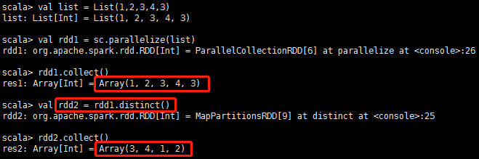
9.5.2 Spark编程（三）
1、RDD算子
（1）distinct([numPartitions])算子
属于Transformation（转换）类型算子
针对RDD中重复的元素，只保留一个元素（去重）
案例：rdd1中的两个3，在rdd2去重后，只剩下一个3了

Slide 43
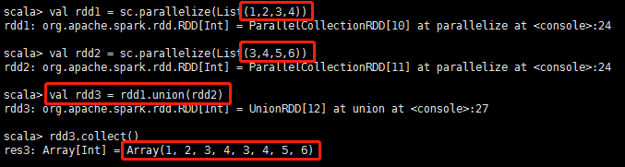
9.5.2 Spark编程（三）
1、RDD算子
（2）union(otherDataset)算子
属于Transformation（转换）类型算子
合并RDD（并集），需要保证两个RDD元素类型一致
案例：合并rdd1和rdd2（注意：两个RDD合并后，元素并没有进行去重）

Slide 44
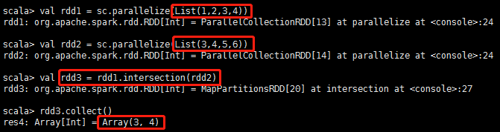
9.5.2 Spark编程（三）
1、RDD算子
（3）intersection(otherDataset)算子
属于Transformation（转换）类型算子
找出两个RDD的共同元素，也就是找出两个RDD的交集
案例：找出rdd1和rdd2中相同的元素

Slide 45
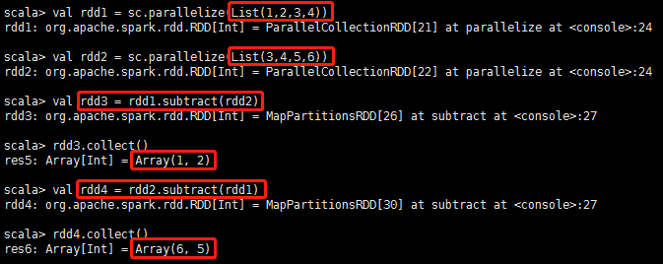
9.5.2 Spark编程（三）
1、RDD算子
（4）subtract(otherDataset)算子
属于Transformation（转换）类型算子
获取两个RDD之间的差集
案例：找出rdd1和rdd2之间的差集（注意rdd3与rdd4的区别，谁在前谁在后结果完全不同）

Slide 46
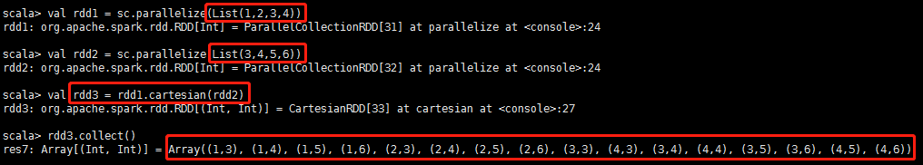
9.5.2 Spark编程（三）
1、RDD算子
（5）cartesian(otherDataset)算子
属于Transformation（转换）类型算子
笛卡尔积就是将两个集合的元素两两组合成一组
案例：求rdd1和rdd2的笛卡尔积

Slide 47
9.5.2 Spark编程（三）
任务3：
根据任务1得到的RDD bigdata及math：
（1）找出考试成绩得过100分的学生ID，最终的结果需要集合到一个RDD中。
（2）找出两门成绩都得100分的学生ID，结果汇总为一个RDD

Slide 48
9.5.2 Spark编程（三）
2、完成任务3
任务3：根据任务1得到的RDD bigdata及math：
（1）找出考试成绩得过100分的学生ID，最终的结果需要集合到一个RDD中
将RDD bigdata和math按照制表符进行分割，生成新的RDD bigdata_map_f1和math_map_f1

Slide 49
9.5.2 Spark编程（三）
2、完成任务3
任务3：根据任务1得到的RDD bigdata及math：
（1）找出考试成绩得过100分的学生ID，最终的结果需要集合到一个RDD中
将RDD bigdata_map_f1和math_map_f1中元素的第三个值（成绩）转换成整型INT（RDD中的数据都是字符串String），生成新的RDD bigdata_map_f2和math_map_f2

Slide 50
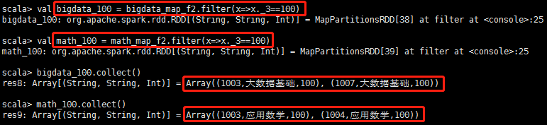
9.5.2 Spark编程（三）
2、完成任务3
任务3：根据任务1得到的RDD bigdata及math：
（1）找出考试成绩得过100分的学生ID，最终的结果需要集合到一个RDD中
将RDD bigdata_map_f2和math_map_f2中成绩为100分的元素筛选出来（x=>x._3==100），形成新的RDD bigdata_100和math_100

Slide 51
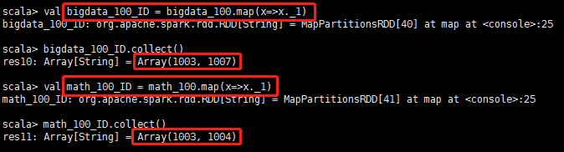
9.5.2 Spark编程（三）
2、完成任务3
任务3：根据任务1得到的RDD bigdata及math：
（1）找出考试成绩得过100分的学生ID，最终的结果需要集合到一个RDD中
从RDD bigdata_100和math_100中选取学生ID（x=>x._1），生成新的RDD bigdata_100_ID和math_100_ID

Slide 52

9.5.2 Spark编程（三）
2、完成任务3
任务3：根据任务1得到的RDD bigdata及math：
（1）找出考试成绩得过100分的学生ID，最终的结果需要集合到一个RDD中
合并RDD bigdata_100_ID和math_100_ID，合并结果去重，生成成绩为100分的学生ID构成的RDD grade_100，完成任务3的第一个要求。

Slide 53

9.5.2 Spark编程（三）
2、完成任务3
任务3：根据任务1得到的RDD bigdata及math：
（2）找出两门成绩都得100分的学生ID，结果汇总为一个RDD
计算RDD bigdata_100_ID和math_100_ID的交集，生成两科成绩都为100分的学生ID构成的RDD total_100，完成任务3的第二个要求。

Slide 54
9.5.2 Spark编程（四）
1、键值对RDD
虽然大部分Spark的RDD操作都支持所有种类的单值RDD，但是有少部分特殊的操作只能作用于键值对类型的RDD。
键值对RDD由一组组的键值对组成，这些RDD被称为PairRDD，PairRDD提供了并行操作各个键或跨节点重新进行数据分组的操作接口。例如，PairRDD提供了reduceByKey()方法，可以分别规约每个键对应的数据，还有join()方法，可以把两个RDD中键相同的元素组合在一起，合并为一个RDD

Slide 55
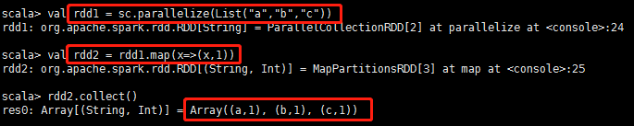
9.5.2 Spark编程（四）
1、键值对RDD算子
（1）创建键值对RDD
将一个普通的RDD转化为一个PairRDD时，可以使用map算子来进行操作，传递的函数需要返回键值对（二元组）。
案例：将单值RDD rdd1通过map算子（x=>(x,1)），转换成键值对RDD rdd2，其中x为键，1为该键的值
Notes:
val rdd1 = sc.parallelize(List("a","b","c"))
val rdd2 = rdd1.map(x=>(x,1))

Slide 56
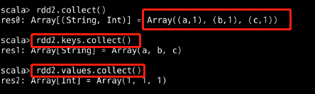
9.5.2 Spark编程（四）
1、键值对RDD算子
（1）创建键值对RDD
做为键值对类型的RDD，包含了键跟值两个部分。Spark提供了两个方法分别获取键值对RDD的键跟值。
keys返回一个仅包含键的RDD，values返回一个仅包含值的RDD值
Notes:
rdd2.keys.collect()
rdd2.values.collect()

Slide 57
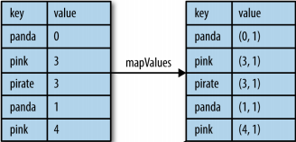
9.5.2 Spark编程（四）
1、键值对RDD算子
（2）mapValues(func)算子
类似map算子，针对键值对（Key，Value）类型数据中的Value进行map操作，而不对Key进行处理（算子中的x仅代表键值对中的Value，与Key无关）
Notes:
val rdd3 = rdd2.mapValues(x=>(x,1))
val rdd4 = rdd2.mapValues(x=>x+1)

Slide 58
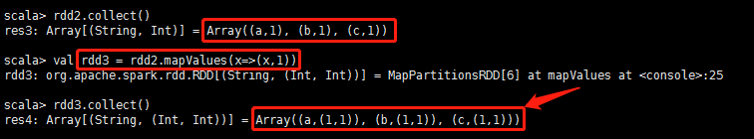
9.5.2 Spark编程（四）
1、键值对RDD算子
（2）mapValues(func)算子
类似map算子，针对键值对（Key，Value）类型数据中的Value进行map操作，而不对Key进行处理（算子中的x仅代表键值对中的Value，与Key无关）
案例：利用mapValues（x=>(x,1)），将单值value x转换成二元组（x,1）
Notes:
val rdd3 = rdd2.mapValues(x=>(x,1))
val rdd4 = rdd2.mapValues(x=>x+1)

Slide 59
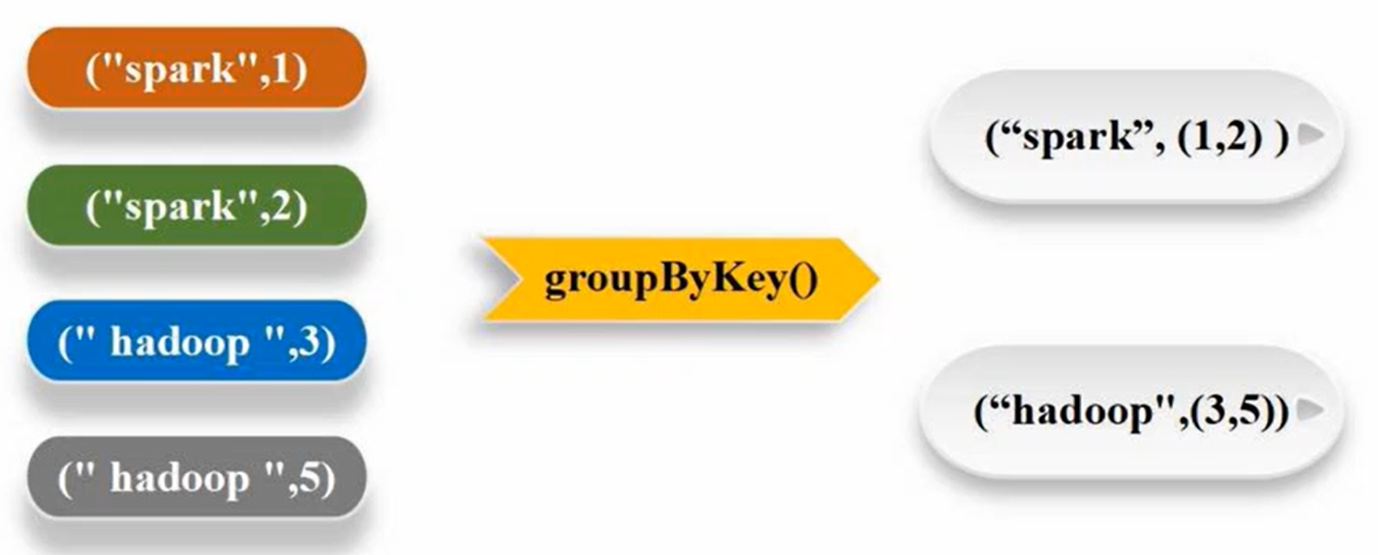
9.5.2 Spark编程（四）
1、键值对RDD算子
（3）groupByKey([numPartitions])算子
类似按键分组，在（K，V）对组成的RDD上调用时，返回（K，Iterable<V>）对组成的新的RDD，将RDD按键进行分组。
Notes:
val rdd3 = rdd2.groupByKey()
Iterable：可迭代的
Compactbuffer：压缩缓冲区

Slide 60
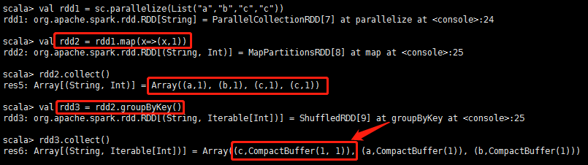
9.5.2 Spark编程（四）
1、键值对RDD算子
（3）groupByKey([numPartitions])算子
案例：利用groupByKey算子，将键值对RDD rdd2按键进行分组，生成新的键值对RDD rdd3
Notes:
val rdd3 = rdd2.groupByKey()
Iterable：可迭代的
Compactbuffer：压缩缓冲区

Slide 61
9.5.2 Spark编程（四）
1、键值对RDD算子
（4）reduceByKey(func, [numPartitions])算子（最重要的RDD算子！！！）
将键值对RDD按键分组后进行聚合（groupByKey算子只按照键进行分组，但是并不进行聚合操作），返回一个（K，V）类型组成的新RDD，其中新RDD每个键的值使用给定的聚合函数func进行聚合（大多是进行累加操作），该函数必须是（V，V）=>V类型。

Slide 62
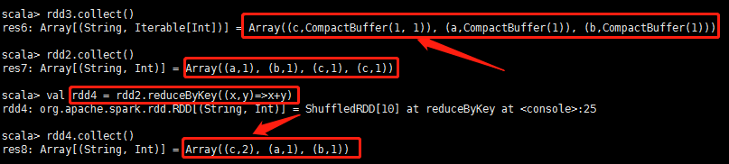
9.5.2 Spark编程（四）
1、键值对RDD算子
（4）reduceByKey(func, [numPartitions])算子
案例：利用reduceByKey算子，将键值对RDD rdd2按键进行分组并聚合，生成新的键值对RDD rdd4。
重点：注意与rdd3（groupByKey）分组结果的区别（（c,(1,1)）、(c,2)），rdd3中的Value并没有进行聚合。
Notes:
val rdd4 = rdd2.reduceByKey((x,y)=>x+y)

Slide 63
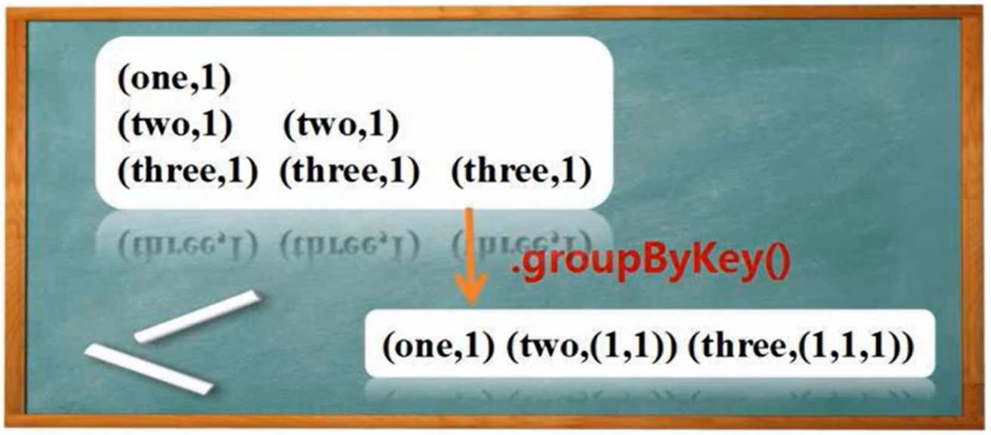
9.5.2 Spark编程（四）
1、键值对RDD算子
（4）reduceByKey(func, [numPartitions])算子
reduceByKey = groupByKey.map(x=>(x._1,sum(x._2)))
其中：x._1是three；x._2是(1,1,1)
sum(x._2) = 3
最终结果就是：(one,1)(two,2)(three,3)
Notes:
val rdd4 = rdd2.reduceByKey((x,y)=>x+y)

Slide 64
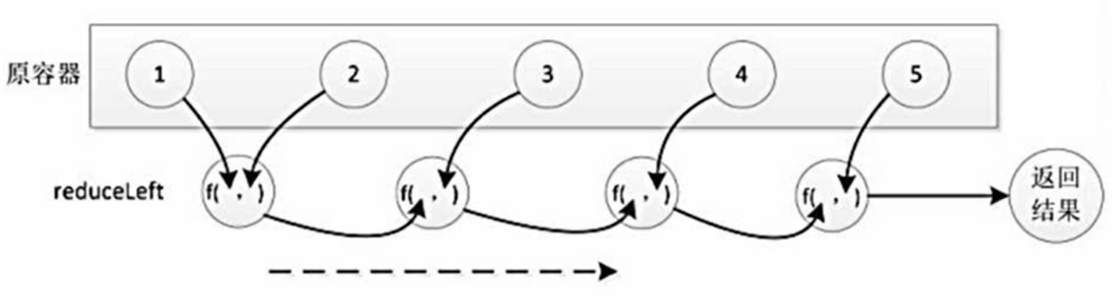
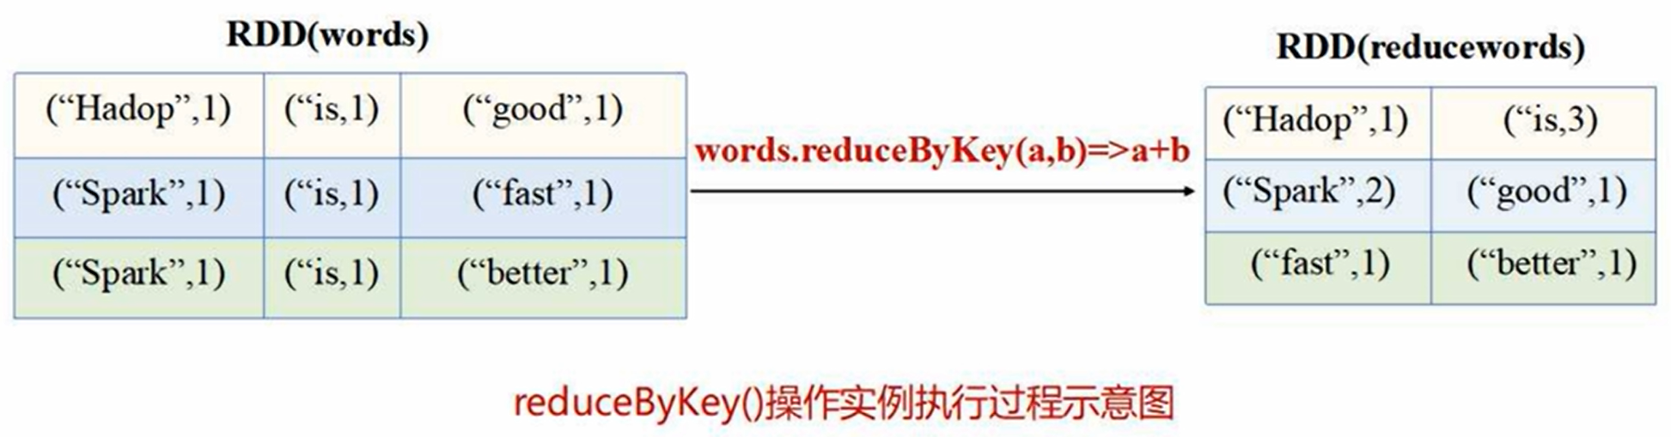
9.5.2 Spark编程（四）
1、键值对RDD算子
（4）reduceByKey(func, [numPartitions])算子
聚合函数func中的((x,y)=>x+y)，其中x和y表示键Key相同的两个键值对的值Value，不是键值对（递归操作）
Notes:
val rdd4 = rdd2.reduceByKey((x,y)=>x+y)

Slide 65
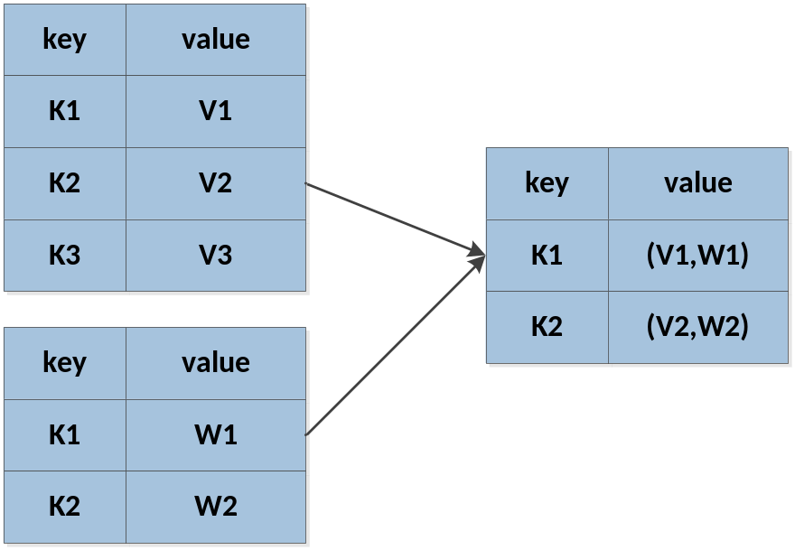
9.5.2 Spark编程（四）
1、键值对RDD算子
（5）join(otherDataset, [numPartitions])算子
把两个键值对RDD的数据中具有相同键的值整合起来（join算子是对两个键值对RDD的操作。与intersection算子不同）
由于键K3在第二个RDD中没有出现，因此，最后的结果RDD中不会出现与键K3相关联的数据！！

Slide 66
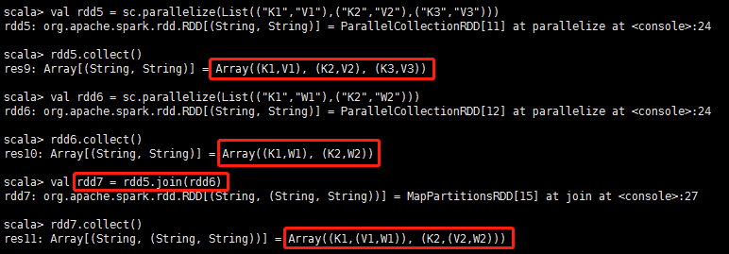
9.5.2 Spark编程（四）
1、键值对RDD算子
（5）join(otherDataset, [numPartitions])算子
把两个键值对RDD的数据中具有相同键的值整合起来（join算子是对两个键值对RDD的操作）

Slide 67

9.5.2 Spark编程（四）
1、键值对RDD算子
（6）lookup(key: K)算子
Action类型算子
作用于（K,V）键值对类型的RDD上，返回指定键K的所有V值
案例：在键值对RDD rdd2中查找键为”c”的所有值
Notes:
rdd2.lookup("c")

Slide 68

9.5.2 Spark编程（四）
1、键值对RDD算子
（7）count()算子
Action类型算子
计算RDD中所有元素个数
案例：计算键值对RDD rdd2中元素的个数
Notes:
rdd2.count()

Slide 69
9.5.2 Spark编程（四）
任务4：
根据任务1得到的RDD bigdata及math：
（1）输出每位学生的总成绩，要求将两个成绩表中学生ID相同的成绩相加。
（2）输出每位学生的平均成绩，要求将两个成绩表中学生ID相同的成绩相加并计算出平均分。
（3）合并每个学生的总成绩和平均成绩

Slide 70
9.5.2 Spark编程（四）
2、完成任务4
（1）输出每位学生的总成绩，要求将两个成绩表中学生ID相同的成绩相加中。
读取HDFS上/user/root/sparkdata目录中的student.txt、result_bigdata.txt、result_math.txt，在spark-shell中创建student、bigdata、math三个RDD

Slide 71
9.5.2 Spark编程（四）
2、完成任务4
（1）输出每位学生的总成绩，要求将两个成绩表中学生ID相同的成绩相加中。
将RDD bigdata和math按照制表符进行分割，生成新的RDD bigdata_map_f1和math_map_f1

Slide 72
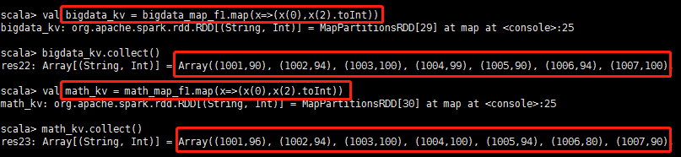
9.5.2 Spark编程（四）
2、完成任务4
（1）输出每位学生的总成绩，要求将两个成绩表中学生ID相同的成绩相加中。
将RDD bigdata_map_f1和math_map_f1进行map操作，取出其中的学号（Key）和成绩（Value），生成新的键值对RDD bigdata_kv和math_kv（x(0)是学号,x(2)是成绩，要转换成Int类型）

Slide 73
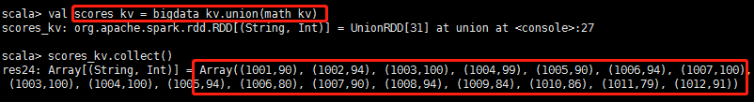
9.5.2 Spark编程（四）
2、完成任务4
（1）输出每位学生的总成绩，要求将两个成绩表中学生ID相同的成绩相加中。
将键值对RDD bigdata_kv和math_kv进行合并操作，生成新的学生成绩RDD scores_kv，将学生两门课程的成绩合并在一起。

Slide 74

9.5.2 Spark编程（四）
2、完成任务4
（1）输出每位学生的总成绩，要求将两个成绩表中学生ID相同的成绩相加。
将键值对RDD scores_kv按照键值（学号）进行分组并聚合（reduceByKey），生成新的键值对RDD total_score，得到每个学号的两门课程成绩的和，完成任务4的第一个要求。

Slide 75

9.5.2 Spark编程（四）
2、完成任务4
（2）输出每位学生的平均成绩，要求将两个成绩表中学生ID相同的成绩相加并计算出平均分。
将键值对RDD scores_kv的值（成绩）进行mapValues操作，给每个成绩值后面加上一个成绩计数1，生成新的键值对RDD scores_kv_count。

Slide 76

9.5.2 Spark编程（四）
2、完成任务4
（2）输出每位学生的平均成绩，要求将两个成绩表中学生ID相同的成绩相加并计算出平均分。
将键值对RDD scores_kv_count按照键值（学号）进行分组并聚合（reduceByKey）,聚合函数中成绩和计数分别相加（(x,y)=>(x._1+y._1,x._2+y._2)，每个x和y都是二元组， x._1和y._1是成绩，x._2和y._2是计数）

Slide 77

9.5.2 Spark编程（四）
2、完成任务4
（2）输出每位学生的平均成绩，要求将两个成绩表中学生ID相同的成绩相加并计算出平均分。
将键值对RDD avgscores的值（成绩，计数）进行mapValues操作,用总成绩除以科目计数（x=>x._1/x._2，x._1是总成绩，x._2是科目计数），得到该学号学生的平均成绩RDD avgscores_result，完成任务4的第2个要求

Slide 78

9.5.2 Spark编程（四）
2、完成任务4
（3）合并每个学生的总成绩和平均成绩。
将键值对RDD 总成绩total_score和平均成绩avgscores_result进行join操作，将总成绩和平均成绩进行整合，生新的RDD grades，完成任务4的第3个要求。

Slide 79

9.5.2 Spark编程（五）
1、文件读取与存储
saveAsTextFile(path: String)：把RDD保存到HDFS的文本文件中。参数path是HDFS的保存文件路径（重点：是一个目录，而不是一个文件名，保存文件名是part-00000等）。
案例：使用列表List生成一个RDD，然后将此RDD写入HDFS目录/user/root/result下的文本文件中
此RDD有两个分区，因此最后生成了两个独立的数据文件

Slide 80

9.5.2 Spark编程（五）
1、文件读取与存储
saveAsTextFile(path: String)：把RDD保存到HDFS的文本文件中。参数path是HDFS的保存文件路径（重点：是一个目录，而不是一个文件名，保存文件名是part-00000等）。
案例：使用列表List生成一个RDD，然后将此RDD写入HDFS目录/user/root/result下的文本文件中
此RDD有两个分区，因此最后生成了两个独立的数据文件

Slide 81

9.5.2 Spark编程（五）
1、文件读取与存储
repartition(numPartitions: Int)算子：改变RDD中的并行级别（分区数），它使用shuffle重新分发数据
RDD默认的数据分区数是3个，如果想改变保存RDD的分区数，可以使用repartition算子。
案例：将上列生成的RDD，只设置一个数据分区，并写入HDFS目录/user/root/result-1下的文本文件中。

Slide 82

9.5.2 Spark编程（五）
1、文件读取与存储
repartition(numPartitions: Int)算子：改变RDD中的并行级别（分区数），它使用shuffle重新分发数据
RDD默认的数据分区数是3个，如果想改变保存RDD的分区数，可以使用repartition算子。
案例：将上列生成的RDD，只设置一个数据分区，并写入HDFS目录/user/root/result-1下的文本文件中。

Slide 83
9.5.2 Spark编程（五）
任务5：
根据前面任务4生成的RDD grades的结果（学生ID，总分，平均分），以文本文件格式存储在HDFS上。

Slide 84

9.5.2 Spark编程（五）
2、完成任务5
根据前面任务4生成的RDD grades的结果（学生ID，总分，平均分），以文本格式存储在HDFS上（设置一个数据分区，也可以设置两个分区查看存储效果）。
grades.repartition(1).saveAsTextFile("/user/root/sparkdata/student_grades.txt")

Slide 85

9.5.2 Spark编程（五）
2、完成任务5
根据前面任务4生成的RDD grades的结果（学生ID，总分，平均分），以文本格式存储在HDFS上（设置一个数据分区，也可以设置两个分区查看存储效果）。
grades.repartition(1).saveAsTextFile("/user/root/sparkdata/student_grades.txt")

Slide 86


9.5.2 Spark编程（五）
2、完成任务5
特别注意：在HDFS文件系统中查看student_score.txt时，如果直接输入查看这个文件名，系统会报错。

Slide 87

9.5.2 Spark编程（五）
2、完成任务5
原因是student_score.txt不是一个文件，而是一个目录，它下面的part-00000、part-00001等才是保存RDD每个分区的具体内容，查看数据必须加上这些分区的文件名才能正确读取相关的数据（一个RDD分区就会保存为一个数据存储文件）。

Slide 88


单词计数wordcount的Spark编程实现（六）

Slide 89

单词计数wordcount的Spark编程实现（六）

